Slide 1
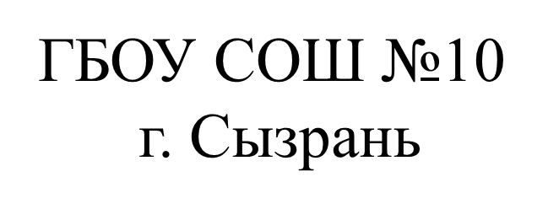
«ПАМЯТЬ ИМЕЕТ НАЧАЛО,
НО НЕ ИМЕЕТ КОНЦА»

Slide 2
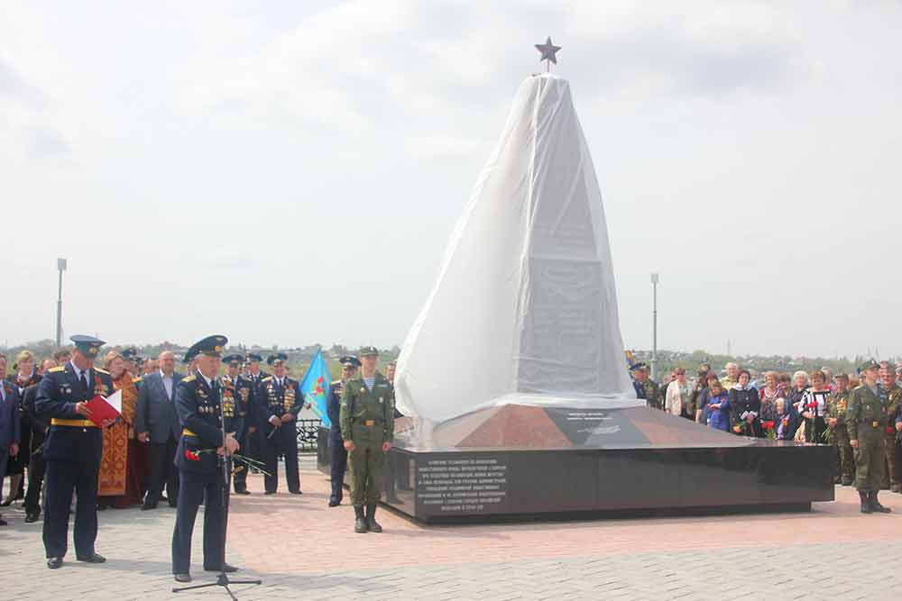
5 мая 2015 года Сызрани состоялось открытие памятника «Жертвам локальных войн». На гранитной стеле размещены имена 73 погибших и пропавших без вести жителей Сызрани, участвовавших в войне в
Афганистане, в локальных конфликтах в Эфиопии, Анголе, Чехословакии и на Северном Кавказе, а также в ликвидации последствий аварии на Чернобыльской АЭС.

Slide 3
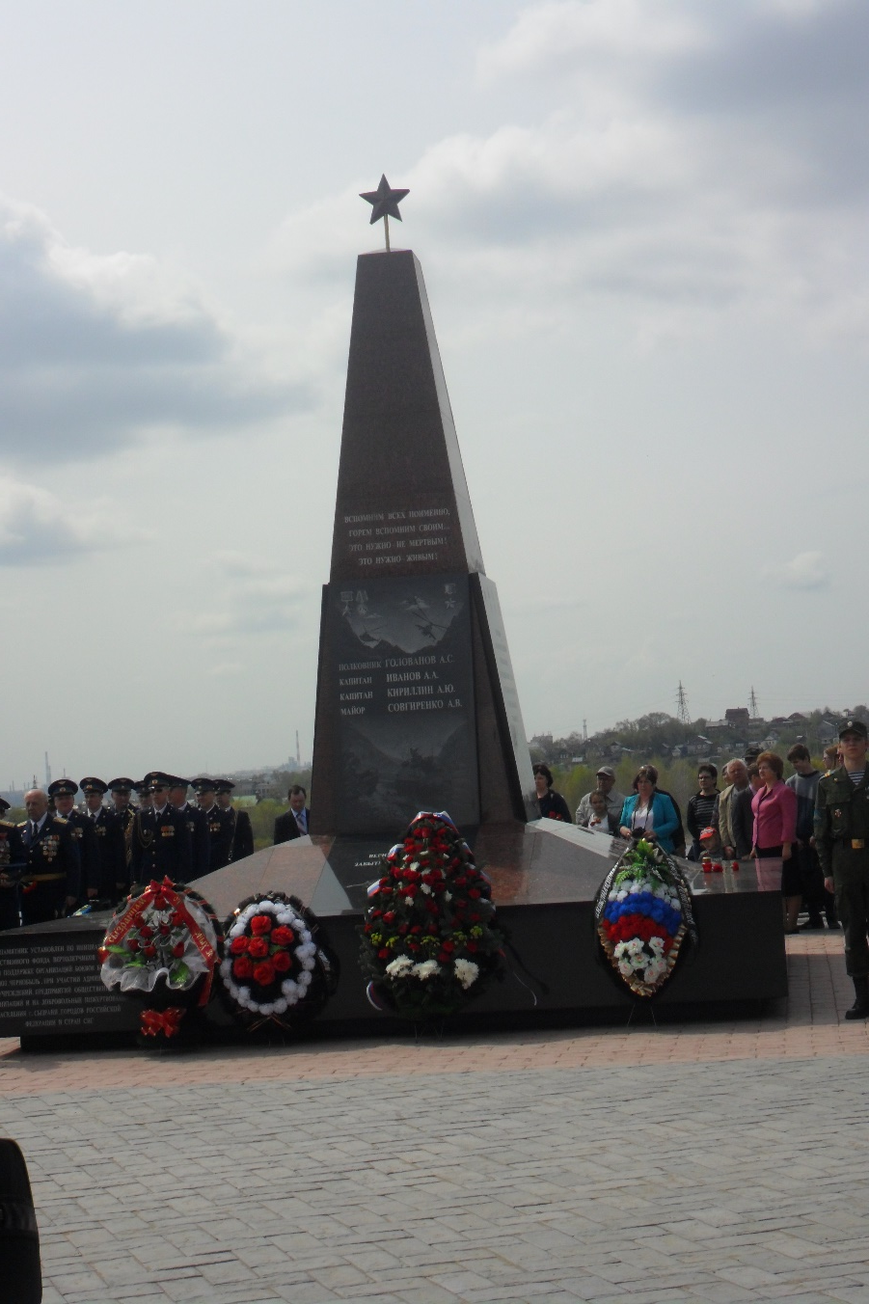
Монумент был установлен на
собранные пожертвования, причем
задумку удалось осуществить буквально за
два месяца. Право открыть памятник, которое прошло под залп почетного караула, было предоставлено главе администрации Сызрани Николаю Лядину. Затем настоятель Храма Георгия Победоносца отец Александр Устинов провел небольшую службу. После перед собравшимися выступили представители общественных организаций, принимавших непосредственное участие в создании этого памятника - Общественный фонд вертолетчиков Сызрани, «Боевое братство» и «Союз «Чернобыль», а также представители Сызранского ВВАУЛ.

Slide 4
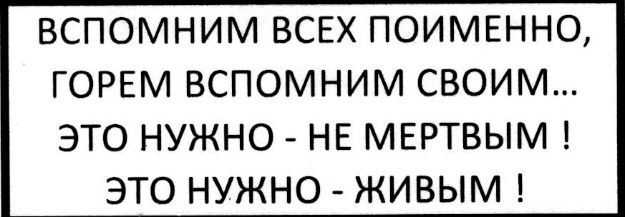
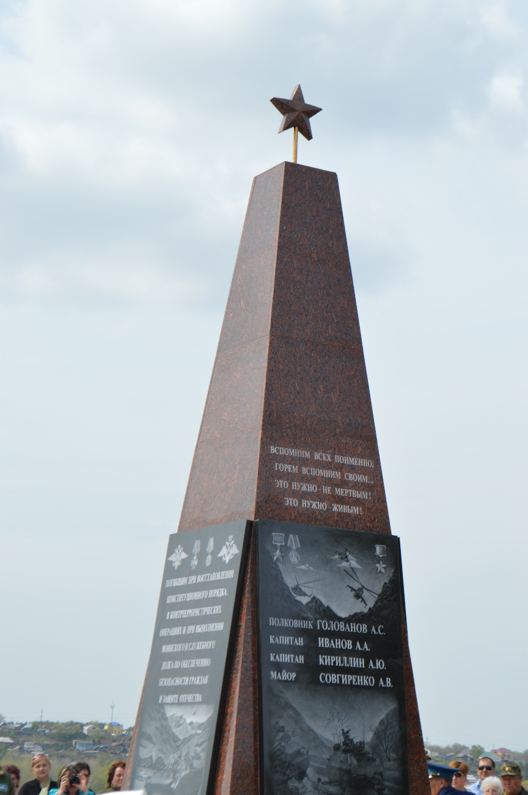
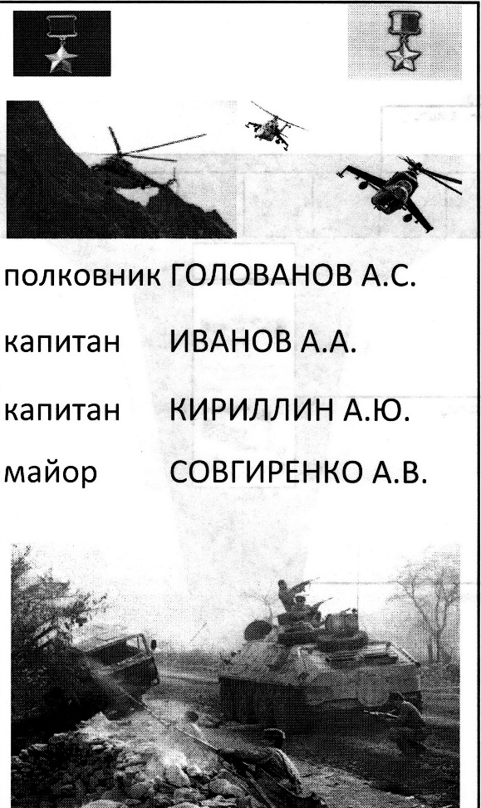

Slide 5
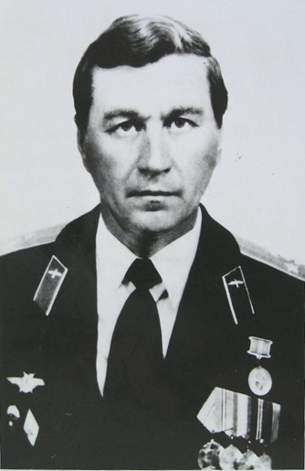
Голованов Александр Сергеевич
Родился 28 сентября 1946 года в с. Дубровское Истринского района Московской области в семье крестьянина. Страстная мечта стать лётчиком привела его в 1966 году в Сызранское ВВАУЛ. Учился старательно и настойчивоВ 1975 году направляется для дальнейшего прохождения службы в Группу советских войск в Германии на должность заместителя командира эскадрильи по политической части. Затем служба в Нерчинске, Могоче в должности командира полка. Через 7 лет переводится в Прибалтийский военный округ. В 1988 году полковник А.С. Голованов направляется в состав ограниченного контингента советских войск в Афганистан. Александр Сергеевич погиб в последний день пребывания в Афганистане. 1 февраля 1989 года, при выводе полка из Кабула, он шёл ведущим в сложных метеоусловиях и был сбит душманской ракетой.
Указом Президиума Верховного Совета СССР от 16 июня 1989 года полковнику Голованову Александру Сергеевичу за успешное выполнение задания по оказанию интернациональной помощи Республике Афганистан и проявленные при этом мужество и героизм присвоено звание Героя Советского Союза (посмертно).

Slide 6
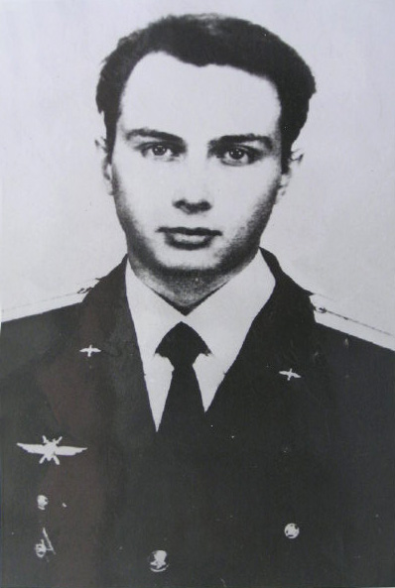
Иванов Александр Александрович
Родился 24 ноября 1974 года в г. Целинограде Казахской ССР. В 1991 году поступил в Сызранское высшее военное авиационное училище лётчиков, которое окончил в 1995 году. Проходил службу в 22-ой Гвардейской общевойсковой армии в отдельном вертолётном полку Московского военного округа на должности лётчика-оператора вертолёта Ми-24. В 1998 году был назначен штурманом звенаоператором вертолётного звена вертолёта Ми-24. 13 декабря 1999 года выполнял прикрытие операции по спасению командира штурмового полка, сбитого при выполнении боевого задания в Аргунском ущелье. После эвакуации, уходя замыкающим группы, вертолёт был подбит противником.
Указом Президента Российской Федерации № 663 от 11 апреля 2000 года капитану Иванову Александру Александровичу за мужество и героизм, проявленные при защите конституционного строя в Чеченской Республике, присвоено звание Героя Российской Федерации (посмертно).

Slide 7
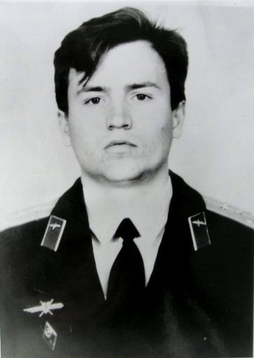
Кириллин Алексей Юрьевич
Родился 18 апреля 1970 года в г. Сызрани Самарской области. В 1987 году поступил в Сызранское высшее военное авиационное училище лётчиков, которое окончил в 1991 году. После окончания училища проходил службу на Украине. С сентября 1999 года проходил службу и выполнял задачи на Северном Кавказе. 31 января 2000 года он первый обнаружил зенитную установку боевиков, ведущую шквальный обстрел поискового вертолёта Ми-8ПСС и доложил командиру. В условиях скоротечности развития ситуации и невозможности применения бортового оружия, рискуя жизнью, командир экипажа майор А.А. Завитухин энергичным манёвром бросил свой вертолёт в зону огня, прикрыв поисковый вертолёт и дав ему возможность выйти из зоны поражения. Вертолёт загорелся в воздухе. Совместными усилиями отважные лётчики направили горящую и теряющую управление машину на обнаруженную зенитную установку противника.
Указом Президента Российской Федерации № 1285 от 11 сентября 2000 года капитану Кириллину Алексею Юрьевичу за мужество и героизм, проявленные при ликвидации незаконных вооружённых формирований в Северо-Кавказском регионе, присвоено звание Героя Российской Федерации(посмертно).

Slide 8
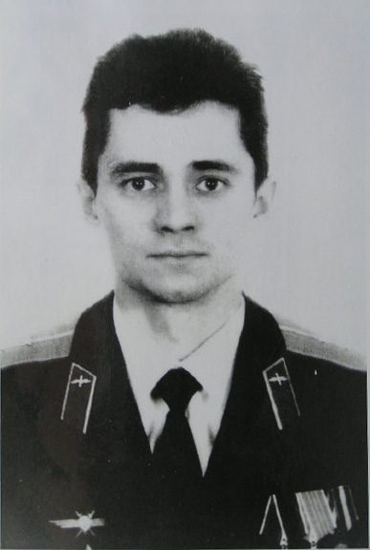
Совгиренко Андрей Викторович
Родился 16 марта 1966 года в г. Киеве. Закончил 10 классов в пос. Свердловка Московской области. В 1983 году поступил в Сызранское высшее военное авиационное училище лётчиков, которое успешно окончил в 1987 году. Службу проходил в Прикарпатском и Московском военных округах. Летал на вертолёте Ми-24. С 1996 по 1999 годы участвовал в боевых действиях на территории Чеченской Республики и в других регионах Северного Кавказа. За успешное выполнение заданий награжден орденом Мужества. 13 декабря 1999 года майор А.В Совгиренко, вместе с капитаном А.А. Ивановым, участвовали в поиске лётчика самолёта Су-25, сбитого в Аргунском ущелье. В ответственный момент закрыл бортом своей машины, впередилетящие вертолёты и принял основной удар противника на себя. Прошитый огнём вертолёт упал на землю. Ценой жизни своего экипажа, проявив лучшие качества войскового товарищества, майор А.В. Совгиренко спас жизни трёх экипажей вертолётов.
Указом Президента Российской Федерации № 663 от 11 апреля 2000 года майору Совгиренко Андрею Викторовичу за мужество и героизм, проявленные при защите конституционного строя в Чеченской Республике, присвоено звание Героя Российской Федерации(посмертно).

Slide 9
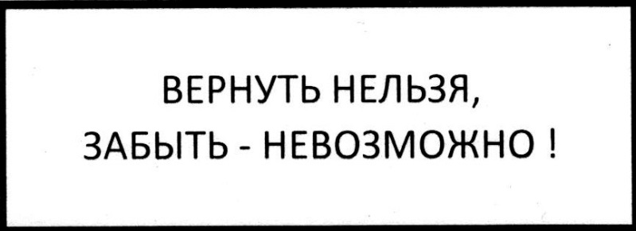
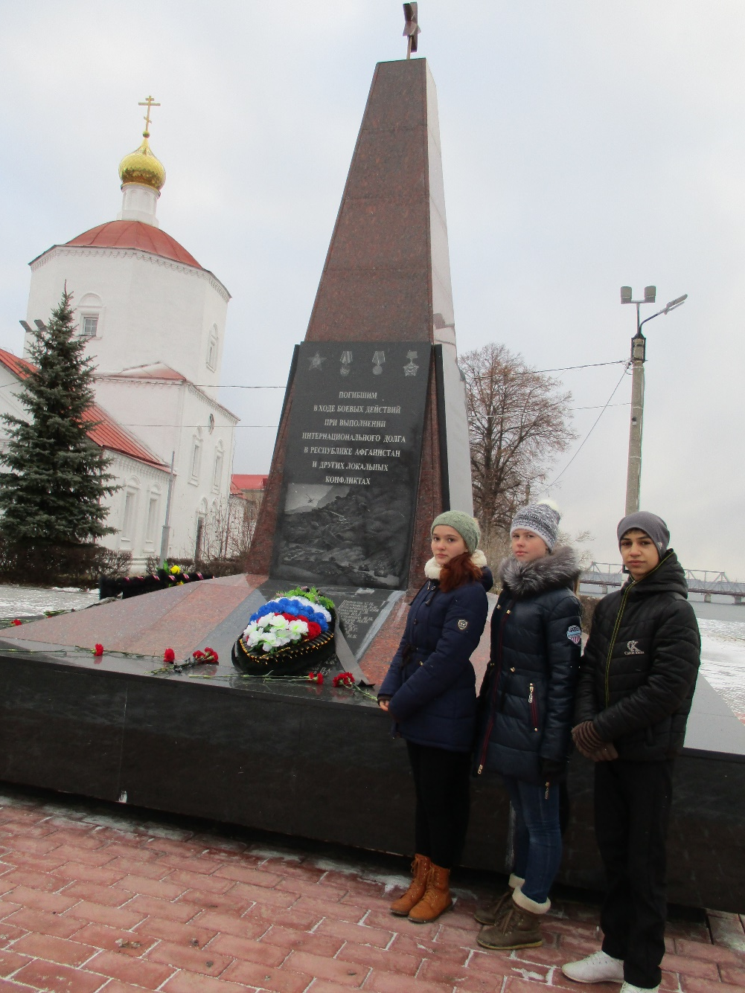

Slide 10
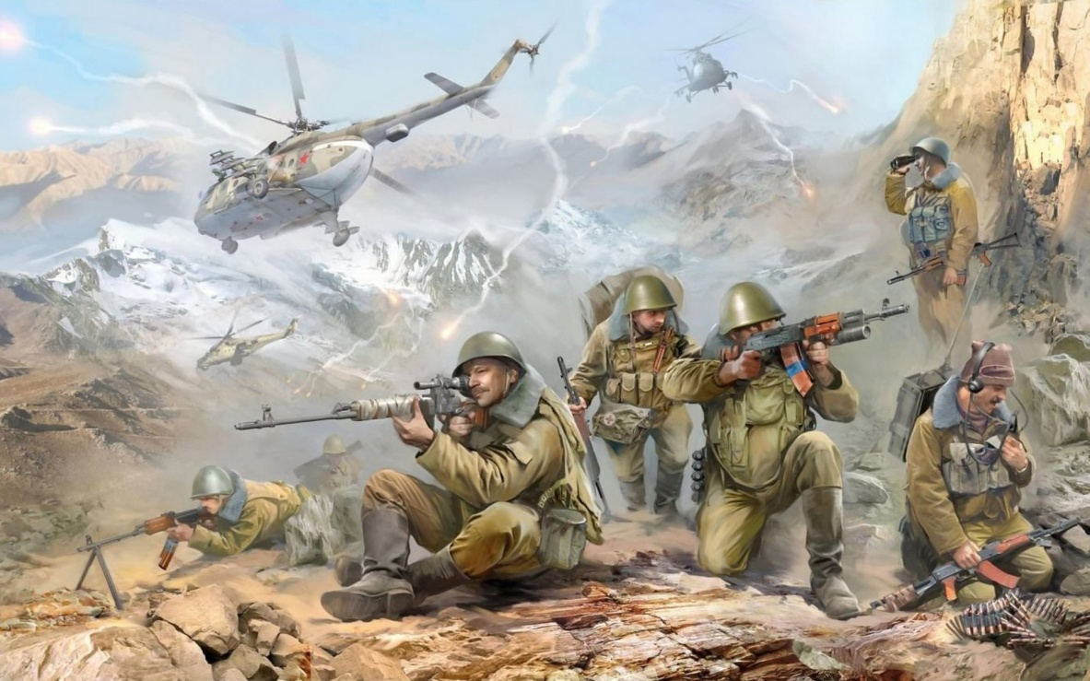
Рядовой
Айдаров Валерий Владимирович
Специалист строительных частей.
Родился 25 декабря 1963 года в г.Сызрань Куйбышевской области. Русский. Окончил восьмилетнюю школу № 11 и Сызранский нефтяной техникум.
В Вооружённые Силы СССР призван 15 апреля 1983 года Сызранским ГВК.
В Республике Афганистан с июня 1983 года. Погиб 1 ноября 1983 года.
Награждён орденом Красной Звезды (посмертно). Похоронен на кладбище «Кашпир Рудник» в г.Сызрань.

Slide 11
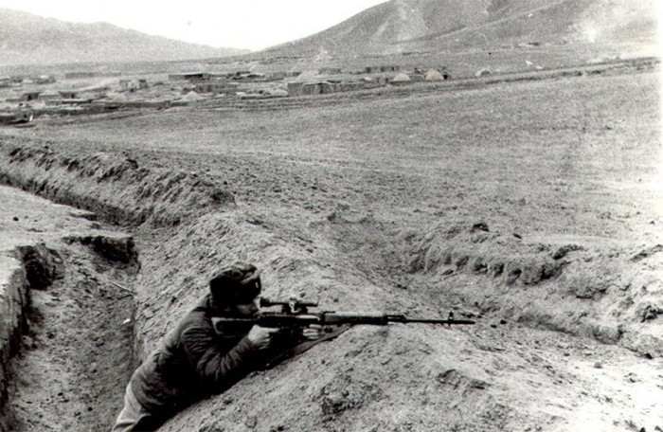
Младший сержант
Арефьев Сергей Владимирович
Стрелок.
Родился 16 августа 1964 года в г.Сызрань Куйбышевской области. Русский. Окончил Сызранский политехнический техникум.
В Вооружённые Силы СССР призван 20 октября 1983 года Сызранским ГВК.
В Республике Афганистан с апреля 1984 года. Неоднократно участвовал в боевых операциях, проявив себя смелым и решительным воином. Погиб 11 октября 1985 года в бою с мятежниками.
Награждён орденом Красной Звезды (посмертно). Похоронен на кладбище «Фомкин сад» в г.Сызрань.

Slide 12
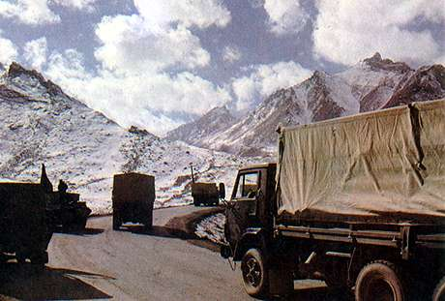
Рядовой
Беделев Николай Валентинович
Водитель.
Родился 11 октября 1963 года в г.Сызрань Куйбышевской области. Русский. Работал токарем в производственном объединении «Пластик» в Сызрани.
В Вооружённые Силы СССР призван 1 апреля 1983 года Сызранским ГВК.
В Республике Афганистан с августа 1983 года. Неоднократно участвовал в боевых операциях. Умер 11 октября 1983 года после полученного ранения в бою с мятежниками.
Похоронен в г.Сызрань.

Slide 13
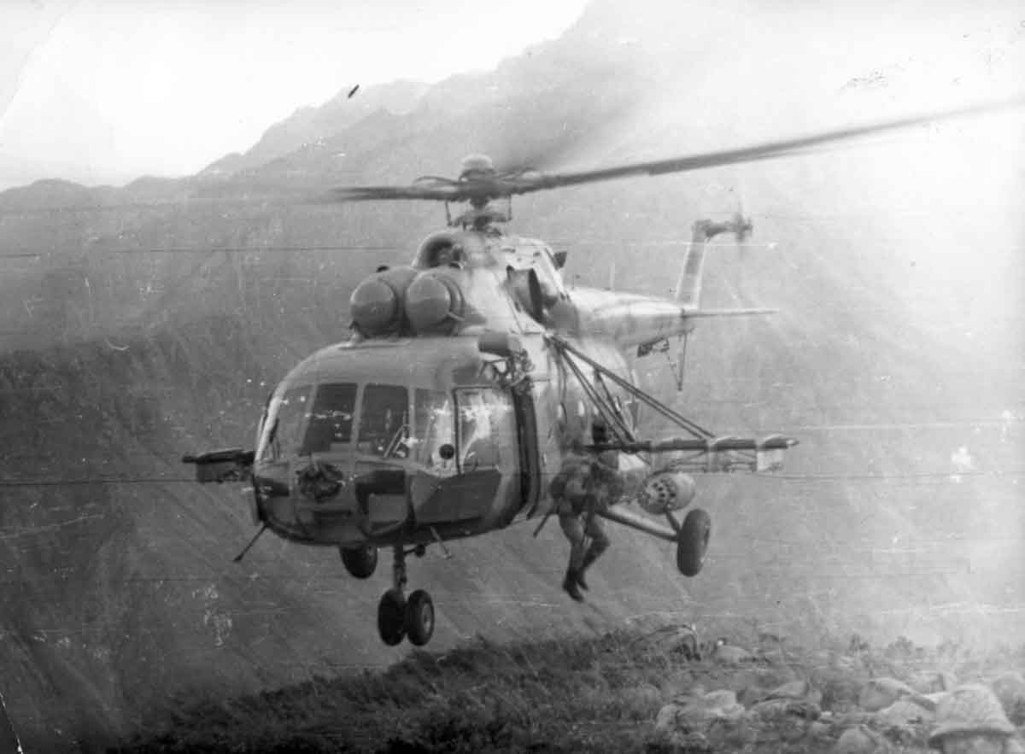
Капитан
Белицкий Леонид Николаевич
Заместитель командира вертолётной эскадрильи по политической части.
Родился 2 мая 1956 года в г.Витебск БССР. Белорус. В Вооружённых силах СССР с 3 августа 1973 года. Окончил Сызранское ВВАУЛ и курсы при Военно-Воздушной академии им. Ю.А.Гагарина.
27 августа 1984 года при высадке тактического воздушного десанта в 40 км. юго-западнее г.Кабул его вертолёт был сбит мятежниками из ДШК, упал и взорвался. Капитан Л.Н.Белицкий погиб.
За мужество и героизм награждён орденом Красной Звезды и орденом Ленина (посмертно). Похоронен на городском кладбище «Мазурино» в Витебске. Его именем названа одна из улиц города.

Slide 14
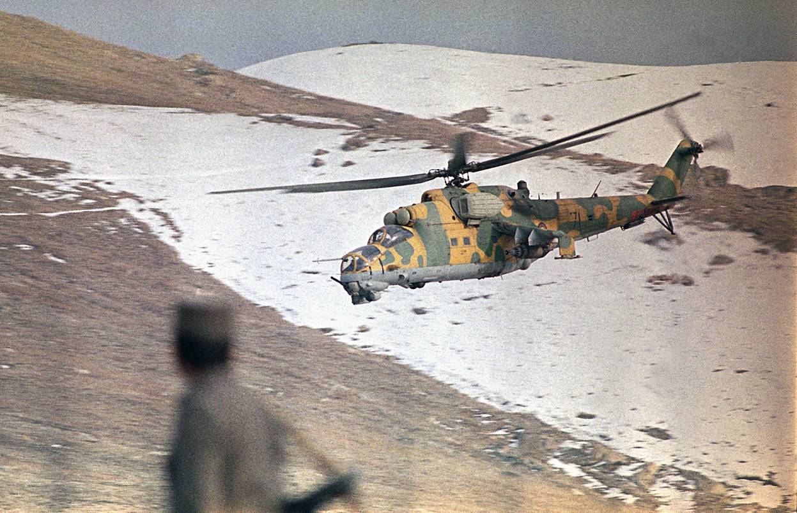
Старший лейтенант
Варламов Николай Михайлович
Лётчик-штурман вертолёта Ми-8.
Родился 28 октября 1954 года в с. Обшаровка Куйбышевской области. Русский.
В Вооружённых Силах СССР с 7 августа 1972 года. Окончил Сызранское ВВАУЛ в 1976 году.
В Республике Афганистан с марта 1980 года. В составе экипажа вертолёта Ми-8 12 июня 1980 года выполнял боевое задание по эвакуации раненых у кишлака Тангай в 15 км. южнее н.п. Газни. Вертолёт был обстрелян противником и сбит. Старший лейтенант Н.М.Варламов погиб.
За мужество и отвагу награждён орденом Красной Звезды (посмертно). Похоронен в г.Сызрань Самарской области.

Slide 15
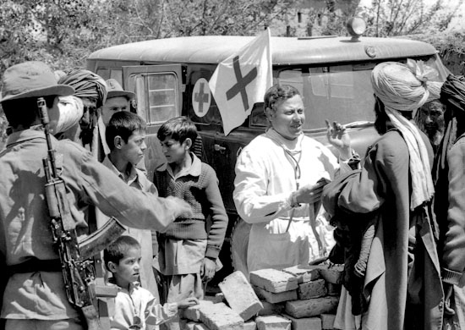
Рядовой
Воронин Юрий Вячеславович
Разведчик-санитар.
Родился 17 июля 1966 года в г.Сызрань Куйбышевской области. Русский. Окончил Сызранский нефтяной техникум.
В Вооружённые Силы СССР призван 19 апреля 1985 года Сызранским ГВК.
В Республике Афганистан с августа 1985 года. 19 октября 1985 года после выполнения боевого задания группа разведчиков возвращалась в расположение части и попала в засаду. Отражая нападение противника, рядовой Ю.В.Воронин погиб.
За мужество и отвагу награждён орденом Красной Звезды (посмертно). Похоронен на кладбище «Фомкин сад» г.Сызрань.

Slide 16
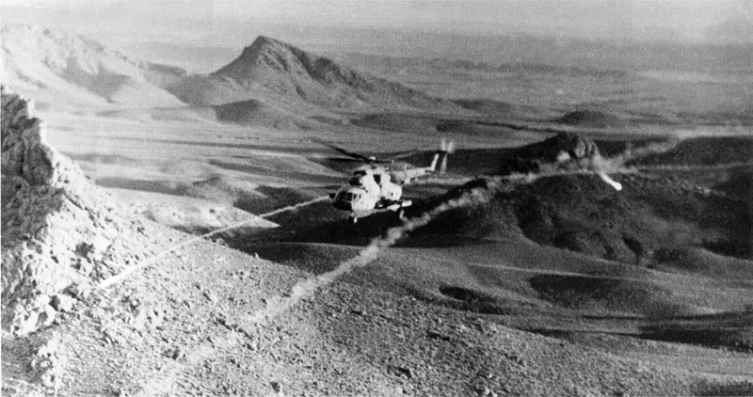
Капитан
Епифанов Виктор Григорьевич
Заместитель командира вертолётной эскадрильи по политической части.
Родился 21 января 1952 года в с.Суринское Куйбышевской области. Русский.
В Вооружённых силах СССР с 19 августа 1969 года. Окончил Сызранское ВВАУЛ в 1973 году.
В Республику Афганистан направлен с января 1980 года. 23 июля 1980 года при выполнении боевого задания возле кишлака Спинахула в 130 км. юго-восточнее г.Кандагар вертолёт, управляемый им, был обстрелян из крупнокалиберного пулемёта и, получив повреждения, упал и взорвался. Капитан В.Г.Епифанов погиб.
За мужество и отвагу награждён орденом Красной Звезды (посмертно). Похоронен на кладбище «Фомкин сад» в г.Сызрань.

Slide 17
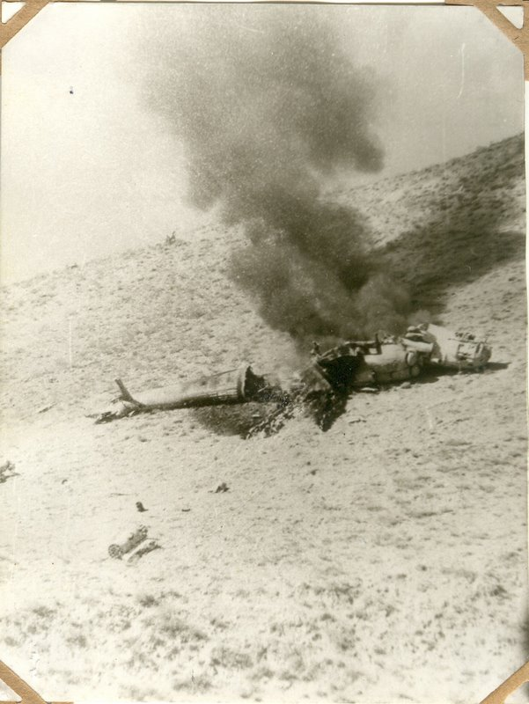
Майор
Жук Михаил Васильевич
Начальник воздушно-огневой и тактической подготовки.
Родился 21 сентября 1955 года в г.Сызрань Куйбышевской области.
В Вооружённых силах СССР с 3 августа 1973 года. Окончил Сызранское ВВАУЛ в 1977 году.
В Республику Афганистан с августа 1985 года. Под его командованием экипаж вертолёта Ми-24 31 мая 1986 года выполнял боевое задание. В зоне аэродрома г.Кабул вертолёт был поражён огнём противника из ДШК. Экипаж боролся за жизнь боевой машины, но во время выполнения вынужденной посадки вертолёт опрокинулся, загорелся и взорвался. Майор М.В.Жук погиб.
За мужество и самоотверженность награждён орденом Красного Знамени (посмертно). Похоронен в г.Сызрань

Slide 18
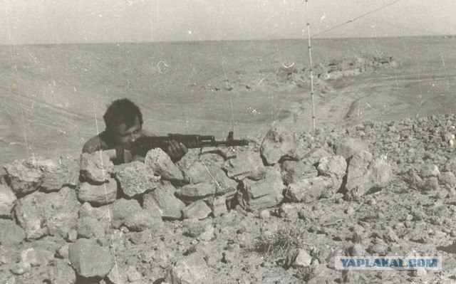
Младший сержант
Захарьев Александр Юрьевич
Стрелок.
Родился 12 сентября 1959 года в с.Заборовка Сызранского района Куйбышевской области. Русский. Работал механизатором в колхозе им. Чапаева Сызранского района.
В Вооружённые Силы СССР призван 7 мая 1979 года Сызранским ГВК.
В Республике Афганистан с декабря 1979 года. Принял участие в семи боевых операциях, в ходе которых действовал смело и решительно. При выполнении боевого задания был тяжело ранен и скончался 26 августа 1980 года.
За мужество и отвагу награждён орденом Красной Звезды (посмертно). Похоронен на кладбище с.Заборовка Сызранского района.

Slide 19
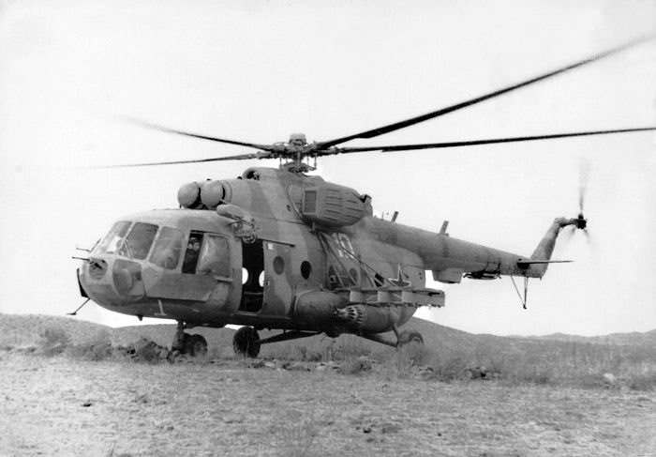
Капитан
Захаров Анатолий Иванович
Начальник парашютно-десантной службы, лётчик-штурман вертолёта Ми-8.
Родился 27 октября 1952 года в г.Шумиха Курганской области. Русский.
В Вооружённых силах СССР с 20 ноября 1970 года. Окончил Сызранское ВВАУЛ в 1976 году.
В Республике Афганистан с сентября 1984 года. Налетал 45 часов. В боевой обстановке действовал грамотно и умело. 16 октября 1984 года экипаж вертолёта Ми-8, в составе которого он находился, выполнял боевую задачу по десантированию тактического воздушного десанта. При подлёте к району десантирования вертолёт был обстрелян, получил повреждения и, потеряв управление, столкнулся с землёй. Капитан А.И.Захаров погиб.
За мужество и отвагу награждён орденом Красной Звезды (посмертно). Похоронен в г. Шумиха.

Slide 20
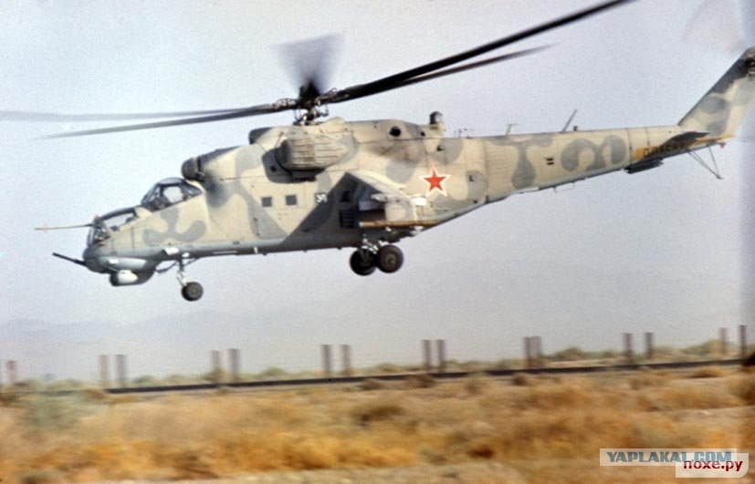
Старший лейтенант
Зиборов Владимир Яковлевич
Лётчик-оператор боевого вертолёта Ми-24.
Родился 23 сентября 1956 года в с.Алисовка Ивнянского района Белгородской области. Русский.
В Вооружённых силах СССР с 3 августа 1973 года. Окончил Сызранское ВВАУЛ в 1977 году.
В Республике Афганистан с апреля 1980 года. В составе экипажа вертолёта совершил более 20 боевых вылетов. 23 июля 1980 года во время нанесения бомбардировочного штурмового удара по противнику вертолёт был сбит ракетой в 55 км. западнее аэродрома г.Баграм. Старший лейтенант В.Я.Зиборов погиб.
За мужество и отвагу награждён орденом Красной Звезды (посмертно). Похоронен в с.Алисовка Ивнянского района Белгородской области.

Slide 21
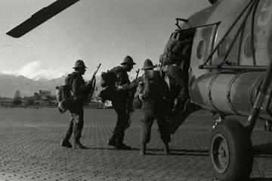
Младший сержант
Ларькин Иван Григорьевич
Командир парашютно-десантного отделения.
Родился 20 июня 1963 года в с.Малячкино Шигонского района Куйбышевской области. Чуваш. Окончил техникум транспортного строительства в г.Куйбышев.
В Вооружённые Силы СССР призван 9 апреля 1983 года Железнодорожным РВК г.Куйбышева.
В Республике Афганистан с октября 1983 года. Неоднократно в составе парашютно-десантной роты принимал участие в боевых операциях, уверенно командовал отделением. 15 августа 1984 года выполнял боевую задачу на позициях боевого охранения. При обстреле поста умело управлял огнём отделения, но в ходе боя был смертельно ранен
За мужество и отвагу награждён орденом Красной Звезды (посмертно). Похоронен на кладбище с.Малячкино Шигонского района.

Slide 22
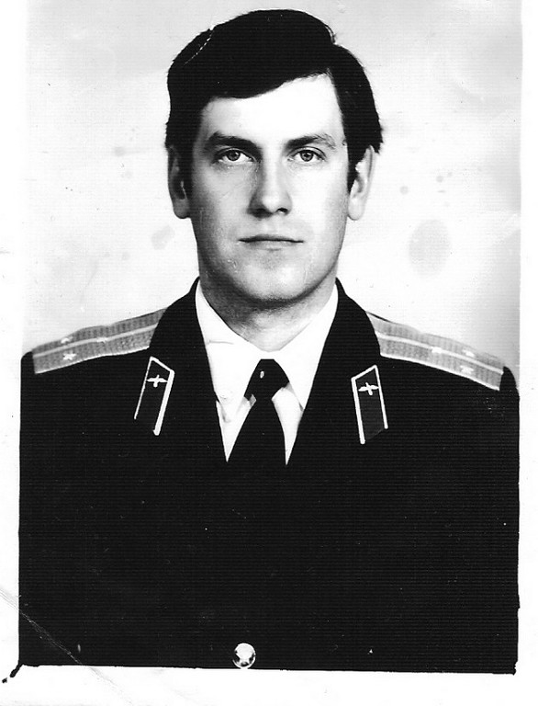
Капитан
Легков Вячеслав Сергеевич
Командир вертолёта Ми-24.
Родился 24 октября 1955 года в с.Косачево Юрьев-Польского района Владимирской области. Русский.
В Вооружённых силах СССР с 16 октября 1972 года. Окончил Сызранское ВВАУЛ в 1979 году.
В Республике Афганистан с августа 1983 года. 1 октября 1983 года при ведении воздушной разведки ночью в районе аэродрома г.Джелалабад его вертолёт был обстрелян, а он сам тяжело ранен. Из последних сил Легков боролся за спасение боевой машины и членов экипажа и посадил вертолёт на своём аэродроме. 2 апреля 1984 года выполняя очередное боевое задание, был тяжело ранен и в тот же день умер в госпитале.
За мужество и отвагу награждён орденом Красной Звезды (посмертно). Похоронен в родном селе.

Slide 23
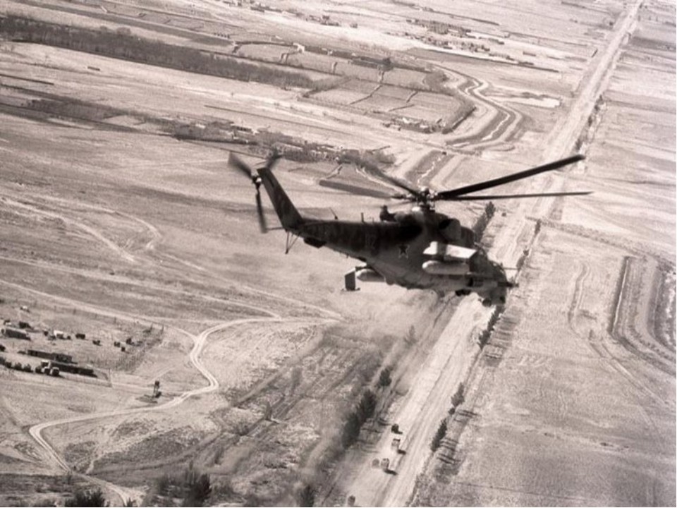
Лейтенант
Леоненко Иван Викторович
Лётчик-оператор вертолёта Ми-24.
Родился 1 января 1963 года в совхозе «Дальневосточный» Октябрьского района Амурской области. Русский.
В Вооружённых силах СССР с 5 августа 1980 года. Окончил Сызранское ВВАУЛ в 1984 году.
26 мая 1986 года экипаж вертолёта, в составе которого он действовал, при выполнении боевой задачи был обстрелян мятежниками. Лейтенант И.В.Леоненко обнаружил установленную на автомобиле зенитную установку и уничтожил её, но на выходе из атак был поражён другим ДШК. Вертолёт, потеряв управление, столкнулся с землёй и взорвался.
За мужество и отвагу награждён орденом Красной Звезды (посмертно). Похоронен на кладбище «Фомкин сад» в г.Сызрань

Slide 24
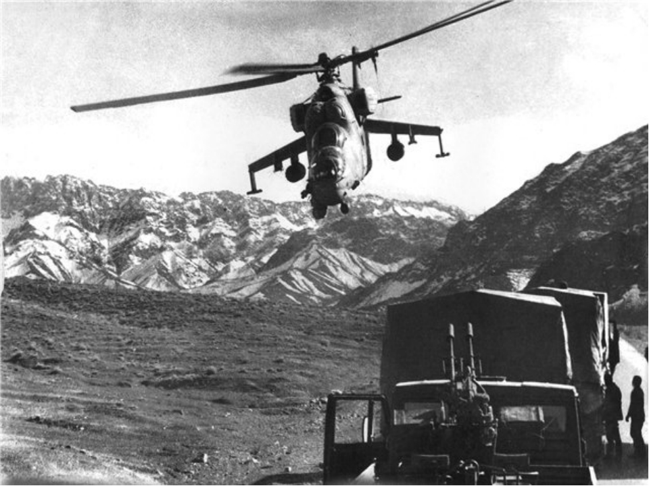
Капитан
Меньшойкин Владимир Игнатьевич
Командир вертолёта Ми-24.
Родился 3 мая 1953 года в г.Уфа Башкирской АССР. Мордвин.
В Вооружённых силах СССР с 7 августа 1970 года. Окончил Сызранское ВВАУЛ в 1974 году.
В Республике Афганистан с июня 1983 года. Принимал участие в боевых операциях. Проявил высокое профессиональное мастерство. 3 октября 1983 года при выполнении очередной боевой задачи, пилотируемый им вертолёт был сбит мятежниками у населённого пункта Пачахан. Капитан В.И.Меньшойкин погиб.
За мужество и отвагу награждён орденом Красного Знамени (посмертно). Похоронен на кладбище «Батрацкие выселки» в г.Сызрань.

Slide 25
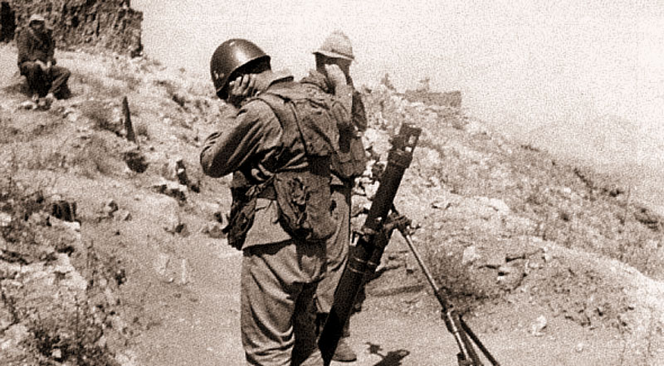
Рядовой
Мишин Александр Иванович
Миномётчик.
Родился 5 апреля 1966 года в с.Суринск Шигонского района Куйбышевской области. Русский. Окончил техническое училище №1 в г.Ульяновск.
В Вооружённые Силы СССР призван 18 апреля 1984 года Заволжским РВК г.Ульяновск.
В Республике Афганистан с июня 1984 года. 7 (9) сентября 1984 года в ходе выполнения боевой задачи его подразделение попало в засаду. Метким огнём расчёт подавил несколько огневых точек мятежников. В этом бою Мишин был смертельно ранен осколками мины.
За мужество и отвагу награждён орденом Красной Звезды (посмертно). Похоронен на кладбище с.Суринск Шигонского района.

Slide 26
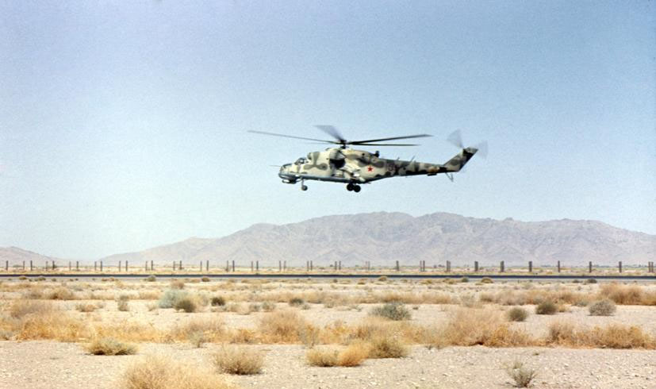
Лейтенант
Неунылов Алексей Александрович
Лётчик-оператор вертолёта Ми-24.
Родился 31 августа 1964 года в г.Куйбышеве. Русский. Окончил среднюю школу № 1 г.Сызрань.
Окончил Сызранское ВВАУЛ в 1985 году.
В Республике Афганистан с июня 1986 года. 29 ноября 1986 года выполнял боевую задачу по прикрытию группы вертолётов Ми-8, доставлявших боеприпасы в район проведения боевой операции в 15 км. от аэродрома Джелелабад. Во время полёта его вертолёт был сбит тремя ракетами ПЗРК мятежников. Экипаж покинул падающую машину, но попал под лопасти несущего винта. Лейтенант А.А.Неунылов погиб.
За мужество и отвагу награждён орденом Красного Знамени (посмертно). Похоронен на кладбище «Фомкин сад» в г.Сызрань.

Slide 27
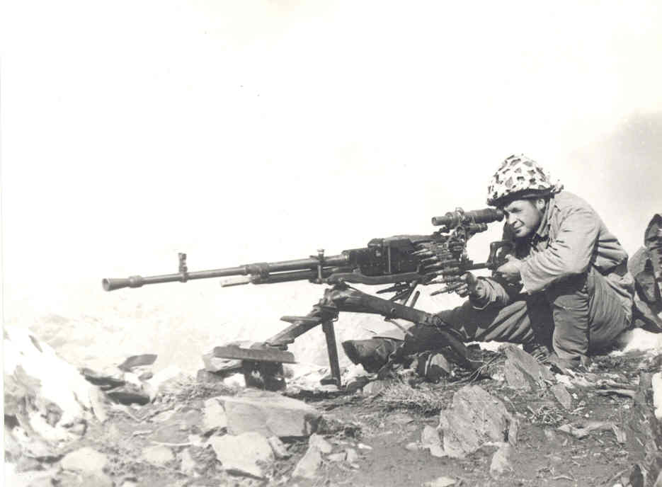
Рядовой
Новиков Александр Сергеевич
Пулемётчик.
Родился 8 сентября 1964 года в г.Сызрань Куйбышевской области. Русский. После окончания школы № 5 работал на Сызранском турбостроительном заводе.
В Вооружённые Силы СССР призван 1 апреля 1983 года Сызранским ГВК.
В Республике Афганистан с июня 1983 года. Неоднократно в составе мотострелковой роты принимал участие в боевых операциях. 31 декабря 1984 года погиб в бою при выполнении боевого задания.
За мужество и отвагу награждён орденом Красной Звезды (посмертно). Похоронен на кладбище «Батрацкие выселки» г.Сызрань.

Slide 28
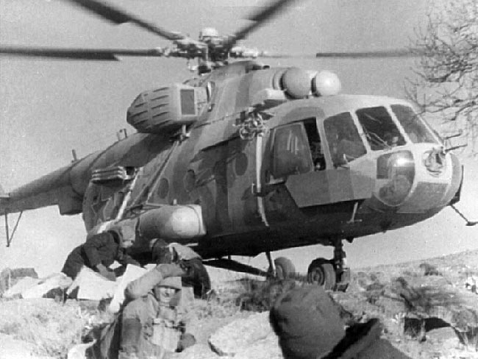
Лейтенант
Новиков Илья Фёдорович
Лётчик-оператор вертолёта Ми-24.
Родился 21 августа 1965 года в г.Сызрань Куйбышевской области. Русский.
В Вооружённых силах СССР с 5 августа 1982 года. Окончил Сызранское ВВАУЛ в 1986 году.
В Республике Афганистан с апреля 1987 года. 1 июля 1987 года выполнял боевое задание по прикрытию транспортных вертолётов при эвакуации группы спецназа. В 51 км. от населённого пункта Шахджой его вертолёт был сбит мятежниками. Лейтенант И.Ф.Новиков получил тяжёлые ранения, от которых скончался 8 июля 1987 года в военном госпитале.
За мужество и отвагу награждён орденом Красного Знамени (посмертно). Похоронен на кладбище «Фомкин сад» в г.Сызрань.

Slide 29
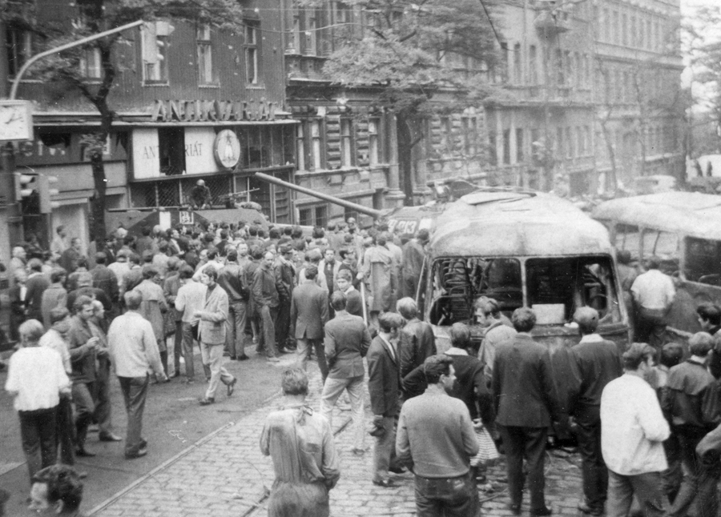
Рядовой
Одуденко Николай Иванович
Родился в 1946 году.
Погиб 22 августа 1968 года в Чехословакии.
Похоронен на кладбище «Батрацкие выселки» г.Сызрань.

Slide 30
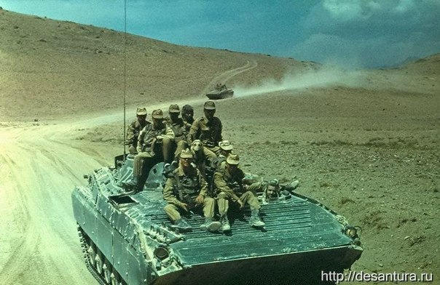
Младший сержант
Павлов Павел Васильевич
Заместитель командира мотострелкового взвода.
Родился 30 ноября 1961 года в с.Подвалье Шигонского района Куйбышевской области. Русский. Работал в колхозе «Вперёд к коммунизму».
В Вооружённые Силы СССР призван 19 мая 1980 года Шигонским РВК.
В Республике Афганистан с октября 1980 года. 29 января 1982 года во время боя в населённом пункте Махмудраки в течение четырёх часов со взводом удерживал освобождённый от противника дом. Дважды был ранен. Вынес с поля боя раненого товарища. От полученных ран скончался.
За мужество и отвагу награждён орденом Красной Звезды (посмертно). Похоронен на кладбище с.Подвалье Шигонского района.

Slide 31
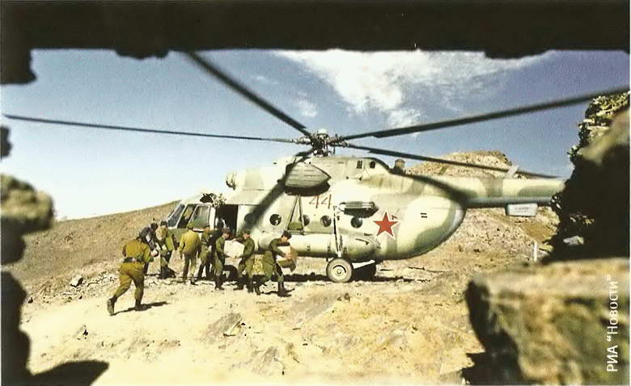
Капитан
Паксюаткин Александр Васильевич
Командир вертолёта Ми-24.
Родился 13 сентября 1958 года в г.Сызрань Куйбышевской области. Русский.
В Вооружённых силах СССР с 1 августа 1977 года. Окончил Сызранское ВВАУЛ в 1981 году.
В Республике Афганистан с сентября 1985 года. 3 июня 1986 года выполнял боевое задание по прикрытию колонны наземных войск на маршруте Кабул-Гардез. В 45 км. от г.Кабул колонна подверглась обстрелу. При атаке экипажем Ми-24 огневых средств противника вертолёт был сбит. Капитан А.В.Паксюаткин погиб.
За мужество и отвагу награждён орденом Красного Знамени (посмертно). Похоронен на кладбище «Фомкин сад» в г.Сызрань.

Slide 32
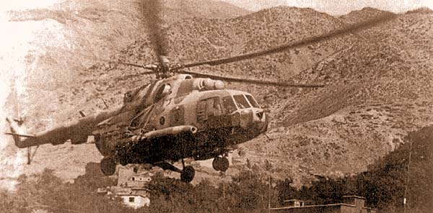
Лейтенант
Пирогов Сергей Николаевич
Бортовой техник вертолёта Ми-8.
Родился 10 мая 1966 года в г.Сызрань Куйбышевской области. Русский.
В Вооружённых силах СССР с 5 августа 1983 года. Окончил Кировское ВАТУ в 1986 году.
В Республике Афганистан с августа 1988 года. Неоднократно принимал участие в боевых операциях. Проявил себя мужественным и отлично подготовленным офицером. В составе экипажа совершал боевые вылеты по высадке десантов, эвакуации больных и раненых из районов боевых действий. Погиб 13 ноября 1988 года при обстреле аэродрома у г.Кабул.
Награждён орденом Красного Знамени (посмертно). Похоронен на кладбище «Батрацкие выселки» в г.Сызрань.

Slide 33
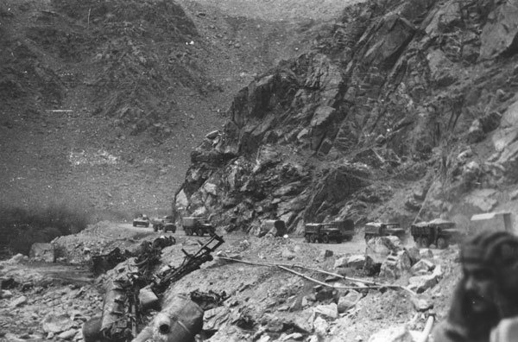
Рядовой
Плотников Александр Борисович
Родился 7 декабря 1962 года. Окончил Сызранский политехнический техникум.
В Вооружённые Силы СССР призван в апреле 1982 года Сызранским ГВК.
В Республику Афганистан был отправлен после краткосрочной подготовки в Алма-Ате. Принимал участие в боевых операциях. В декабре 1982 года был тяжело ранен. После перенесённых операций в Баграме и Ташкенте был перевезён в Сызрань, но 26 января 1983 года умер в городской больнице.
Награждён орденом Красной Звезды (посмертно). Похоронен на кладбище «Фомкин сад» г.Сызрань.

Slide 34
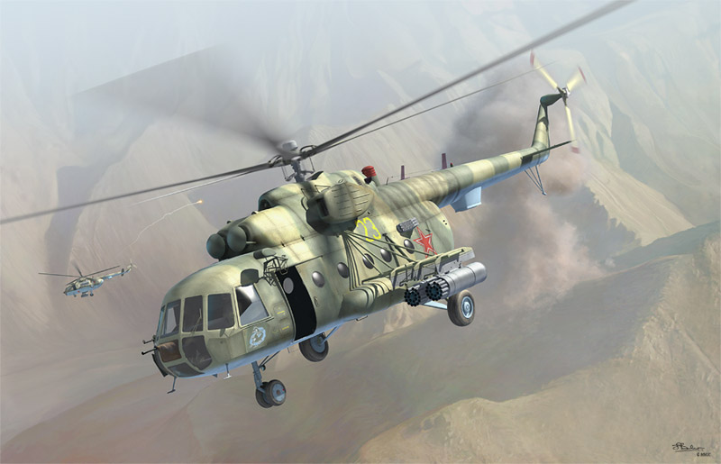
Капитан
Пожарищенский Григорий Павлович
Старший лётчик вертолёта Ми-8.
Военный лётчик 1-го класса. Родился 13 апреля 1949 года в г.Казань Татарской АССР. Русский.
В Вооружённых силах СССР с 3 августа 1967 года. Окончил Сызранское ВВАУЛ в 1971 году.
В Республике Афганистан с мая 1980 года. Проявил мужество, отвагу и высокое профессиональное мастерство. 22 сентября 1980 года погиб при выполнении боевого задания по досмотру каравана в 140 км. южнее г.Кандагар.
За мужество и отвагу награждён орденом Красной Звезды (посмертно). Похоронен на кладбище «Батрацкие выселки» в г.Сызрань.

Slide 35
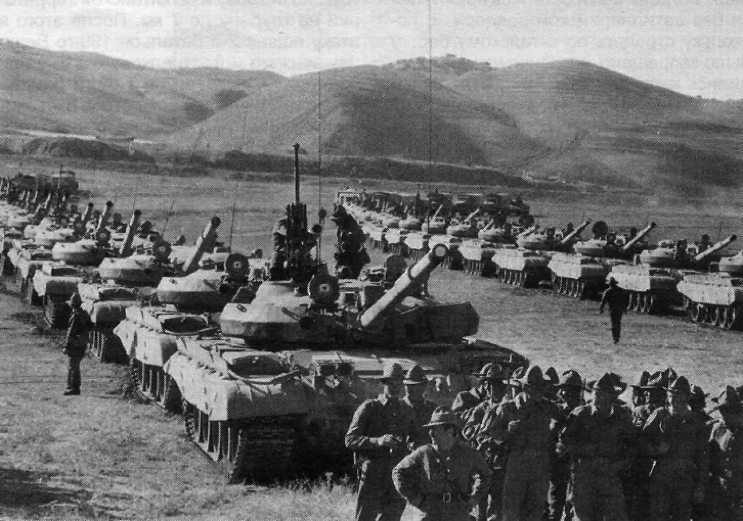
Рядовой
Романов Сергей Вениаминович
Наводчик орудия танка.
Родился 15 декабря 1963 года в г.Сызрань Куйбышевской области. Русский. Окончил СГПТУ №17. Работал помощником машиниста в локомотивном депо ст. Сызрань.
В Вооружённые Силы СССР призван 22 апреля 1983 года Сызранским ГВК.
В Республике Афганистан с июня 1983 года. 13 декабря (12 сентября) 1984 года в составе сторожевого поста выполнял боевую задачу по охране участка дороги. При отражении нападения противника на пост получил ранение, но продолжал вести бой. Второе ранение оказалось смертельным.
За мужество и отвагу награждён орденом Красной Звезды (посмертно). Похоронен на кладбище «Кашпир Рудник» г.Сызрань.

Slide 36
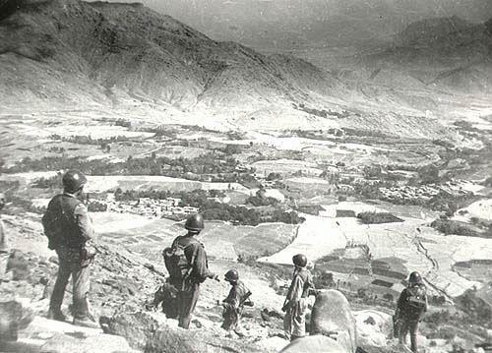
Служащий СА
Рукин Юрий Евгеньевич
Родился 28 октября 1957 года в г.Капсукас Литовской ССР. Русский. Работал в СМУ №1 г.Саранск.
В добровольном порядке через Саранский ГВК Мордовской АССР 22 октября 1985 года был направлен для работы по найму в советские войска, находившиеся в Республике Афганистан.
Погиб 22 января 1986 года при обстреле противником пункта дислокации воинской части.
Похоронен на кладбище «Фомкин сад» г.Сызрань

Slide 37
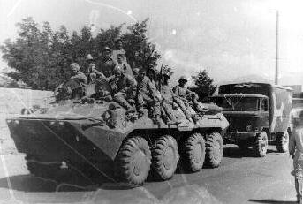
Младший сержант
Россоленко Игорь Николаевич
Санинструктор химической роты.
Родился 15 марта 1966 года в г.Сызрань Куйбышевской области. Русский. Окончил профтехучилище. Работал на Сызранском нефтеперерабатывающем заводе.
В Вооружённые Силы СССР призван в октябре 1984 года Сызранским ГВК.
После окончания учебной части был отправлен в Республику Афганистан. Неоднократно принимал участие в боевых операциях. 18 июня 1986 года принял участие в бое с крупной бандой душманов, в котором и был сражён вражеской очередью.
За мужество и отвагу награждён орденом Красной Звезды (посмертно). Похоронен на кладбище «Фомкин сад»» г.Сызрань.

Slide 38
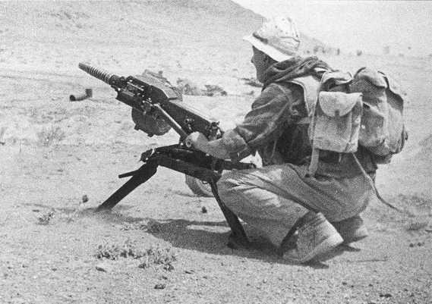
Рядовой
Самойлов Юрий Иванович
Стрелок-гранатомётчик.
Родился 4 июня 1963 года в г.Сызрань Куйбышевской области. Русский. Работал токарем на автобазе №4
В Вооружённые Силы СССР призван 2 октября 1981 года Сызранским ГВК.
В Республике Афганистан с декабря 1981 года. 19 (18) апреля1981 года погиб в бою при прочёсывании «зелёнки» в провинции Кандагар.
За мужество и отвагу награждён орденом Красной Звезды (посмертно). Похоронен на кладбище «Фомкин сад» г.Сызрань. Одна из улиц города носит его имя.

Slide 39
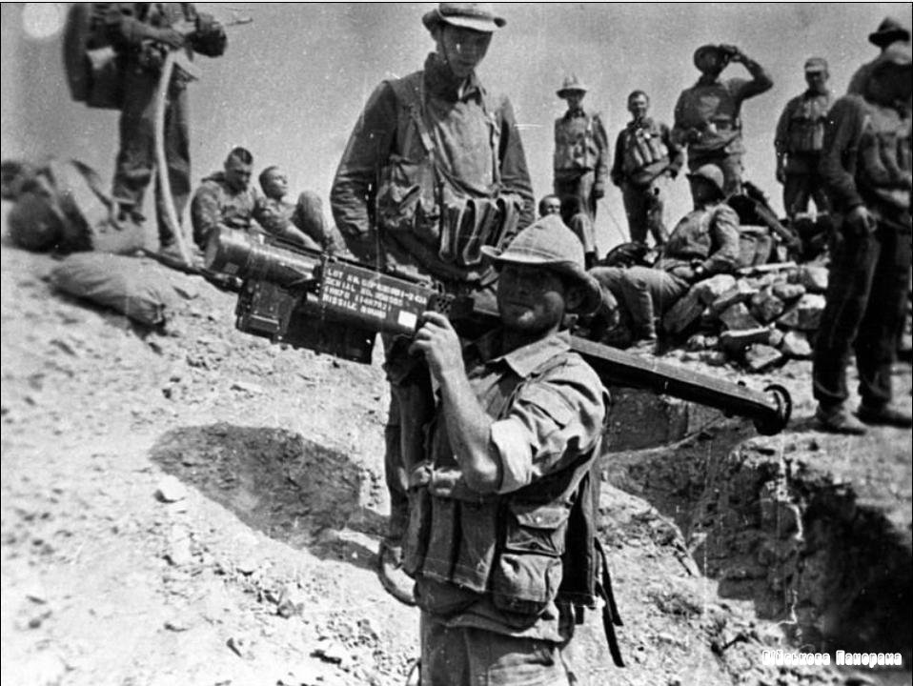
Рядовой
Серов Михаил Борисович
Стрелок-наводчик.
Родился 22 августа 1964 года в г.Сызрань Куйбышевской области. Русский. Окончил Сызранский политехнический техникум.
В Вооружённые Силы СССР призван 1 апреля 1983 года Сызранским ГВК.
В Республике Афганистан с июля 1983 года. В одном из боёв, проявив самоотверженность и мужество, под огнём противника вынес поля боя раненого командира. При выполнении очередного боевого задания обнаружил склад с боеприпасам противника. Погиб в бою 7 марта 1985 года.
За мужество и отвагу награждён награждён медалью «За боевые заслуги» и орденом Красной Звезды (посмертно). Похоронен на кладбище «Фомкин сад» г.Сызрань.

Slide 40
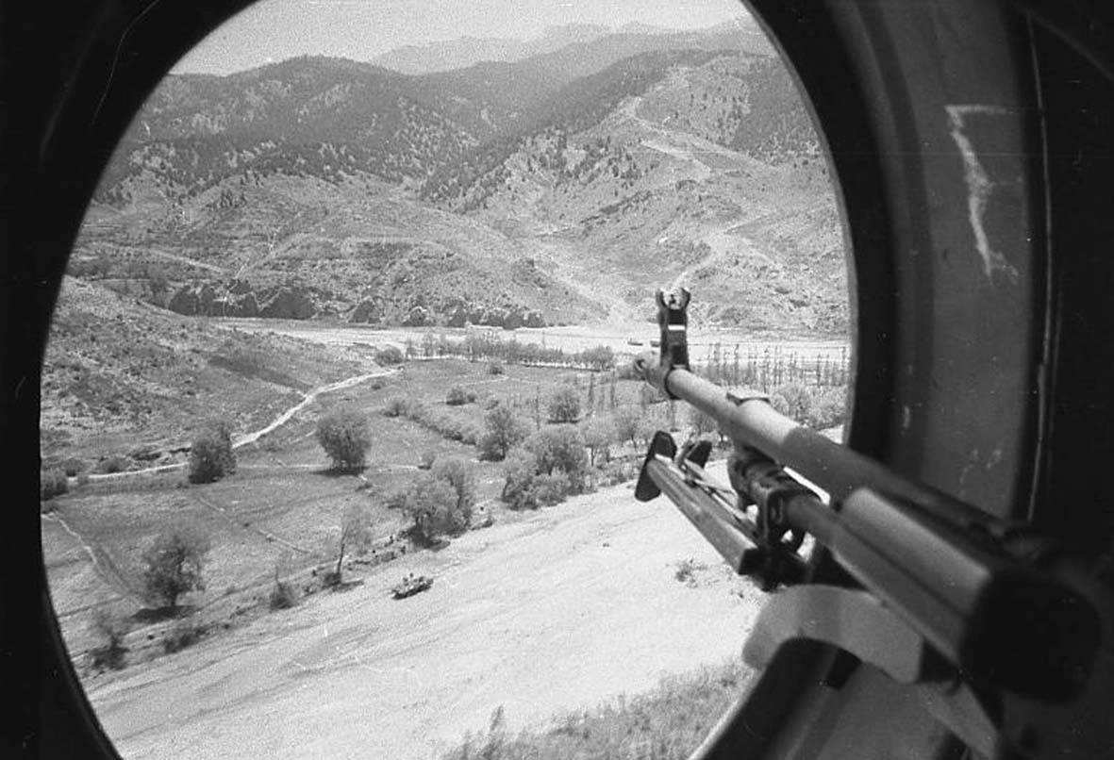
Прапорщик
Сиренко Владимир Сергеевич
Начальник мастерской связи и радиотехнического оборудования.
Родился 4 сентября 1959 года в г.Сызрань Куйбышевской области. Русский. Окончил Сызранский политехнический техникум.
В Вооружённые Силы СССР призван 14 ноября 1979 года Сызранским ГВК.
В Республике Афганистан с августа 1983 года. Проявил себя умелым, инициативным, хорошо подготовленным специалистом. 15 ноября 1983 года готовился отправиться на выполнение боевого задания. При взлёте вертолёт, в котором он находился, был обстрелян противником и, получив повреждения, загорелся. Прапорщик В.С.Сиренко погиб в горящем вертолёте.
Награждён орденом Красной Звезды (посмертно). Похоронен в г.Сызрань.

Slide 41
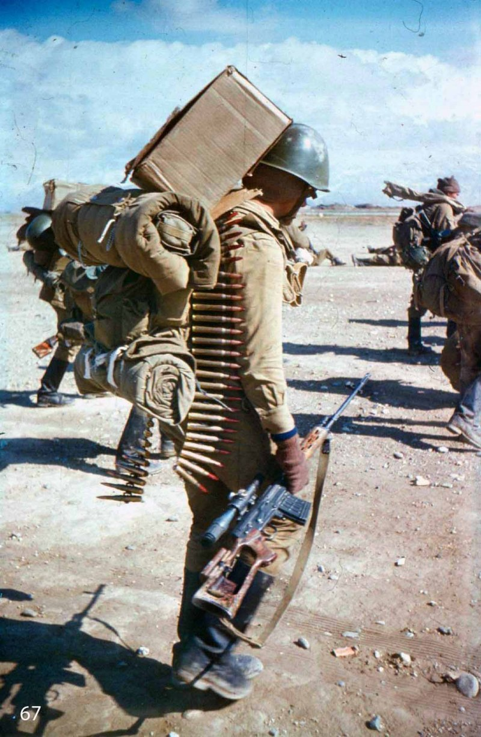
Рядовой
Строев Сергей Иванович
Стрелок-гранатомётчик.
Родился 4 июля 1962 года в с.Демидовка Сызранского района Куйбышевской области. Русский. Работал трактористом в совхозе «Большевик».
В Вооружённые Силы СССР призван 1 апреля 1981 года Сызранским ГВК.
В Республике Афганистан с июня 1981 года. Неоднократно принимал участие в боевых операциях, в которых проявил мужество и отвагу.31 января 1982 года при возвращении с боевого задания был смертельно ранен.
Награждён орденом Красной Звезды (посмертно). Похоронен в с.Демидовка.

Slide 42
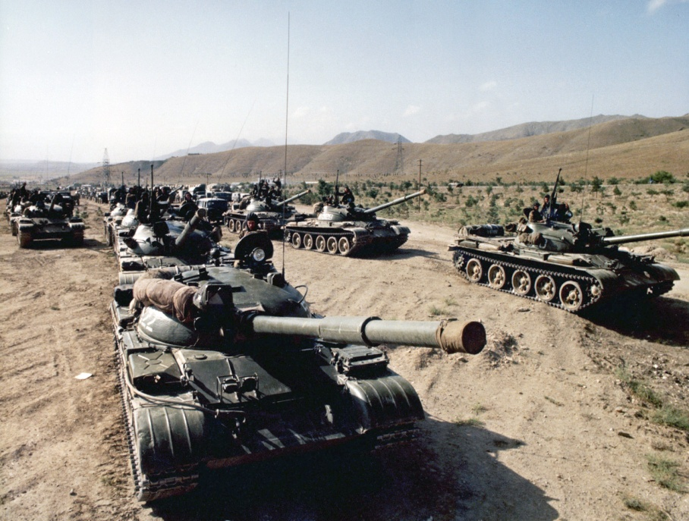
Рядовой
Студенцов Игорь Борисович
Заряжающий танка.
Родился 12 июля 1965 года в г.Сызрань Куйбышевской области. Русский. Окончил СГПТУ № 41. Работал слесарем-инструментальщиком на сызранском заводе «Пластик».
В Вооружённые Силы СССР призван 19 апреля 1984 года Сызранским ГВК.
В Республике Афганистан с июня 1984 года. 12 сентября (12 октября)1984 года в составе разведдозора выполнял боевую задачу. При подходе к одному из населённых пунктов дозор был обстрелян. Подавил несколько огневых точек противника, но в перестрелке получил смертельное ранение
Награждён орденом Красной Звезды (посмертно). Похоронен на кладбище «Батрацкие выселки» г.Сызрань.

Slide 43
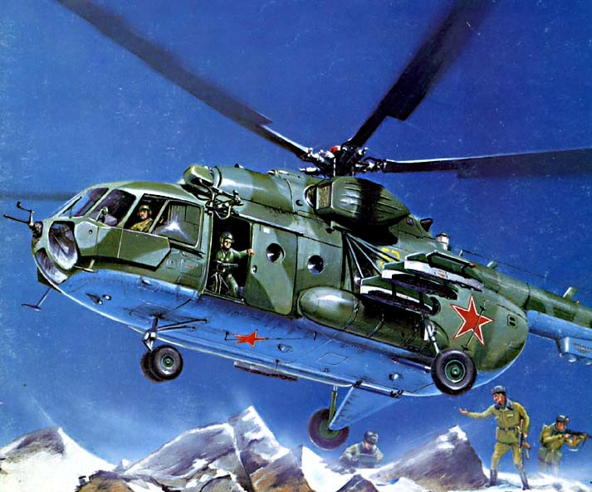
Старший лейтенант
Титов Евгений Иванович
Лётчик-штурман вертолёта Ми-8.
Родился 11 сентября 1962 года в г.Сызрань Куйбышевской области. Русский.
В Вооружённых силах СССР с 1979 года. Окончил Сызранское ВВАУЛ в 1983 году.
В Республике Афганистан с мая 1987 года. Военный лётчик 1-го класса. Неоднократно выполнял боевые задания, проявляя при этом мужество, отвагу и высокое профессиональное мастерство. Погиб 25 мая 1988 года в авиационной катастрофе при выводе полка из Афганистана.
За мужество и отвагу награждён орденом «За службу Родине в Вооружённых Силах СССР» 3-ей степени. Похоронен в с.Трубетчино Сызранского района.

Slide 44
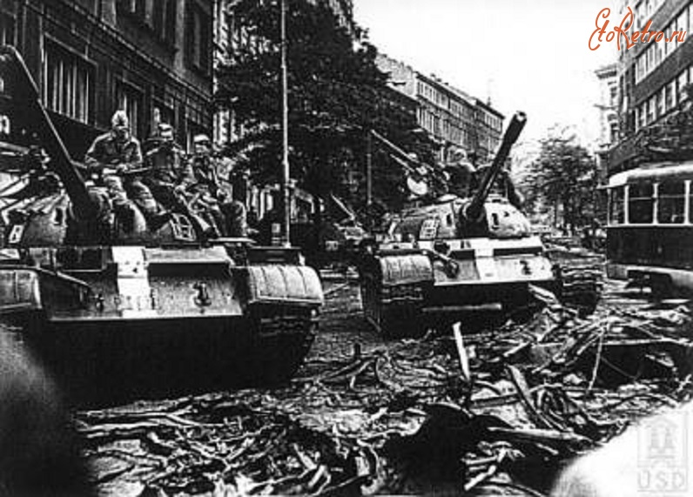
Рядовой
Тугушев Борис Ахметович
Родился в 1948 году.
Погиб 18 сентября 1968 года.
Похоронен на кладбище «Фомкин сад» г.Сызрань

Slide 45
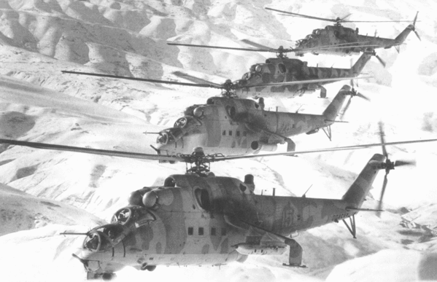
Капитан
Филиппи Александр Александрович
Зам. командира эскадрильи - командир звена боевых вертолётов Ми-24.
Родился 21 апреля 1954 года в пос. Рагузино Васюганского района Томской области. Русский.
В Вооружённых Силах СССР с 8 мая 1974 года. Окончил Сызранское ВВАУЛ в 1977 году.
В Республике Афганистан с июля 1980 года. 11 сентября 1982 года при заходе на посадку в Гардезе его вертолёт был обстрелян противником. Одна из пуль перебила трос управления рулевым винтом, машина потеряла управление и столкнулась с землёй. Капитан А.А.Филиппи погиб.
Похоронен на кладбище г. Полевский Свердловской области.

Slide 46
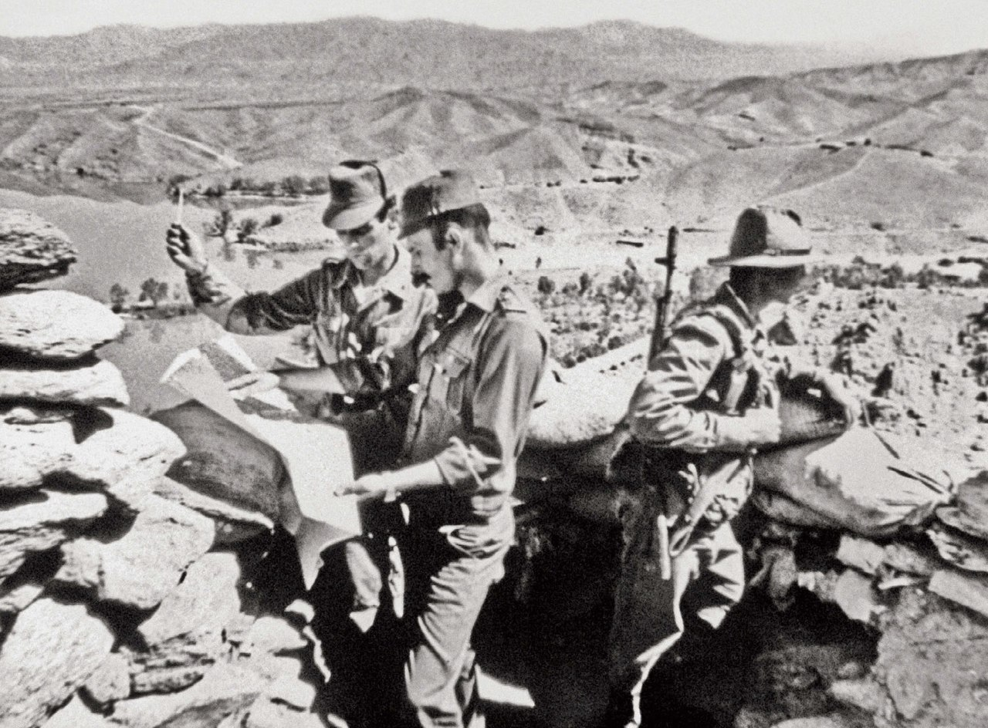
Старший лейтенант
Чекурков Владимир Алексеевич
Командир радиомонтажного взвода.
Родился 28 сентября 1958 года в г.Сызрань Куйбышевской области.
В Вооружённых Силах СССР с 5 августа 1978 года. Окончил Камышенское ВВСКУ.
В Республике Афганистан с апреля 1984 года. Проявил себя мужественным офицером, отлично подготовленным специалистом. Погиб 13 октября 1984 года при выполнении боевого задания.
Награждён орденом Красной Звезды (посмертно). Похоронен на кладбище «Фомкин сад» г.Сызрань.

Slide 47
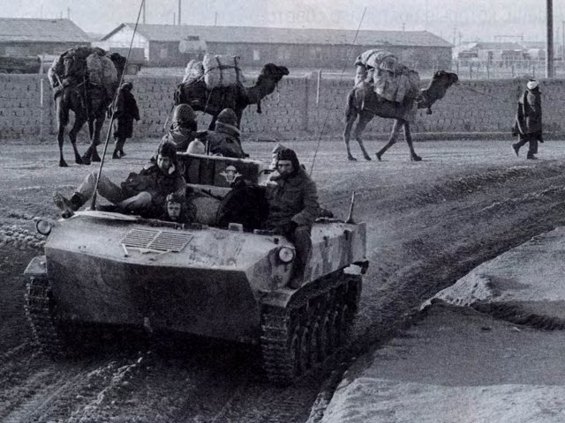
Рядовой
Чернышов Валентин Владимирович
Мастер по электрооборудованию.
Родился 12 августа 1964 года в г.Сызрань Куйбышевской области. Окончил СГПТУ № 17. Русский.
В Вооружённые Силы СССР призван 1 апреля 1983 года Сызранским ГВК.
В Республике Афганистан с ноября 1983 года. Умер 6 января в результате отравления ядовитой жидкостью. (Погиб под обстрелом)
Похоронен на кладбище «Фомкин сад» г.Сызрань.

Slide 48
Подполковник
Шеффер Эдмунд Николаевич
Командир эскадрильи вертолётов Ми-8.
Родился 27 февраля 1949 года на ст. Балашейка Сызранского района Куйбышевской области. Немец.
В Вооружённых Силах СССР с 17 августа 1967 года. Окончил Сызранское ВВАУЛ в 1971 году.
В Республике Афганистан с августа 1983 года. 25 октября 1983 года после выполнения боевого задания при заходе на посадку а аэродроме у г.Файзабад вертолёт подполковника Э.Н.Шефера был сбит противником, упал на землю и взорвался.
Похоронен на кладбище «Фомкин сад» г.Сызрань.

Slide 49
Прапорщик
Шульгин Семён Андреевич
Техник танкового батальона.
Родился 11 сентября 1946 года в с.Новая Пеша Ненецкого автономного округа Архангельской области. Русский. Окончил Мурманское мореходное училище.
Призван в Вооружённые Силы СССР 23 октября 1965 года Мурманским ГВК.
В Республике Афганистан с мая 1984 года. Умер 25 января 1985 года после тяжёлого заболевания. (Танк подорвался на мине!)
Похоронен в родном селе.

Slide 50
Старший лейтенант
Шугулев Алексей Филимонович
Лётчик-штурман вертолёта Ми-8.
Родился 15 января 1955 года.
В Вооружённых Силах СССР с 1972 года. Окончил Сызранское ВВАУЛ в 1976 году. Служил в Германии, Казахстане.
В Республике Афганистан с 19 года. Погиб в одной из африканских стран.
За мужество и отвагу награждён орденом «За службу Родине в Вооружённых Силах СССР» 3-ей степени. Похоронен на кладбище «Фомкин сад» г.Сызрань.

Slide 51
Сержант
Щов Сергей Николаевич
Командир мотострелкового отделения.
Родился 11 марта 1962 года в с.Кашпир Сызранского района Куйбышевской области. Русский.
В Вооружённые Силы СССР призван 23 октября 1980 года Сызранским ГВК.
В Республике Афганистан с апреля 1981 года. Неоднократно принимал участие в боях. В сложной боевой обстановке умело и уверенно командовал отделением. Погиб в бою 17 февраля 1982 года.
Награждён орденом Красной Звезды (посмертно). Похоронен в с.Ново-Спасское Сызранского района. Одна из улиц села названа его именем.

Slide 52
Лейтенант
Щипанов Павел Александрович
Штурман звена вертолётов Ми-24.
Родился 30 ноября 1963 года в г.Кузнецк Пензенской области. Русский.
В Вооружённых Силах СССР с августа 1982 года. Окончил Сызранское ВВАУЛ в 1986 году.
В Республике Афганистан с августа 1987 года. 20 апреля 1988 года ,прикрывая вертолёты Ми-8, заходящие на посадку для досмотра каравана, лейтенант Щипанов уничтожил несколько огневых точек противника. При выходе из атаки его вертолёт был подбит, потерял управление и, упав на землю, взорвался. Лейтенант П.А.Щипанов погиб.
Награждён двумя орденами Красной Звезды и орденом Красного Знамени (посмертно). Похоронен в родном городе.

Slide 53
Рядовой
Юлдашев Марат Гафурович
Разведчик-пулемётчик.
Родился 31 июля 1964 года в г. Джалал-Абад Ошской области Киргизской ССР. Татарин. Работал слесарем на Сызранской автобазе №4.
В Вооружённые Силы СССР призван 1 апреля 1983 года Сызранским ГВК.
В Республике Афганистан с августа 1983 года. В составе подразделения спецназа принял участие в 28-ми боевых операциях. Проявил мужество и стойкость. 30 июня 1984 года при выполнении боевого задания на территории противника, прикрывая отход подразделения, был смертельно ранен.
Награждён орденом Красной Звезды (посмертно). Похоронен на кладбище «Фомкин сад» г. Сызрань.

